Slide 1
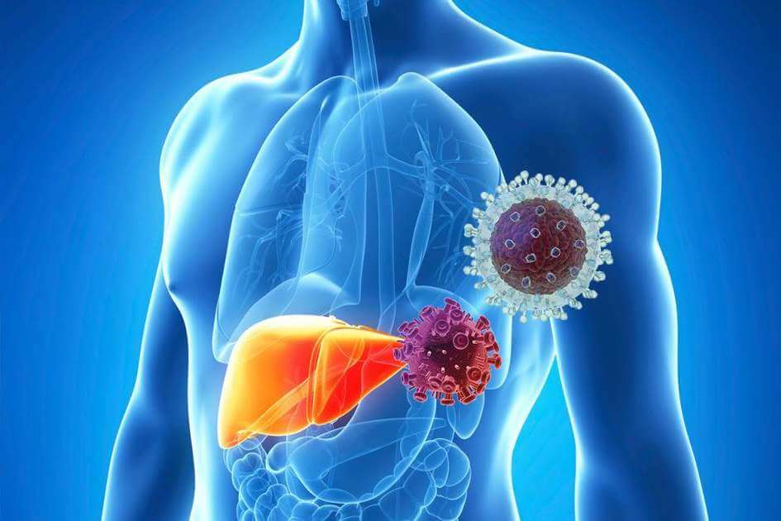
ηπατιτιδα
ΤΟΝΙΑ ΜΗΤΡΟΦΑΝΗ Β2΄

Slide 2
Τι είναι η Ηπατίτιδα;
Η ηπατίτιδα είναι ένας γενικός όρος για ασθένειες που οφείλονται σε φλεγμονή του ήπατος. Η ηπατίτιδα διαχωρίζεται συνήθως σε οξεία και χρόνια και τις περισσότερες φορές οφείλεται σε ιούς που προσβάλλουν ειδικά το συκώτι προκαλώντας αντίστοιχους τύπους ηπατίτιδας -π.χ. ηπατίτιδα τύπου Β ή τύπου A κ.λπ. Η φλεγμονή στο ήπαρ όμως μπορεί να προκληθεί και από άλλά αίτια. Η πάθηση μπορεί να ακολουθήσει υποκλινική πορεία, δηλαδή να μην προκαλεί κανένα έντονο σύμπτωμα ή αντίθετα να είναι κεραυνοβόλος, οπότε ο ασθενής χρειάζεται πια μεταμόσχευση ήπατος

Slide 3
Οξεία Ηπατίτιδα
Χρόνια Ηπατίτιδα
Κλινικά, η πορεία της οξείας ηπατίτιδας ποικίλει σημαντικά. Τα αρχικά χαρακτηριστικά μπορεί να μοιάζουν με της γρίπης, αλλά χωρίς το βήχα, δηλαδή ο ασθενής να αισθάνεται κακουχία, γενική αδιαθεσία, μυοσκελετικούς πόνους, πυρετό, ναυτία ή εμετό, διάρροια και πονοκέφαλο. Επίσης, ανορεξία, ξαφνική αποστροφή για το κάπνισμα, γαστρικές ενοχλήσεις κ.α. Επίσης μπορεί να έχει σκούρα ούρα.
Οι περισσότεροι ασθενείς σε αυτή την περίπτωση είναι ασυμπτωματικοί ή έχουν ήπια συμπτώματα. Η ασθένεια αποκαλύπτεται συχνά με μια τυχαία εξέταση αίματος. Συχνά πάντως αισθάνονται μια γενική κόπωση και αδιαθεσία που την αποδίδουν σε άλλα αίτια. Αν ο ασθενής με χρόνια ηπατίτιδα παρουσιάσει ίκτερο, αυτό συνήθως σημαίνει ότι η βλάβη στο συκώτι του έχει προχωρήσει σημαντικά.

Slide 4
Αιτίες
Οι περισσότερες φλεγμονές του ήπατος, τόσο στην οξεία όσο και στη χρονία ηπατίτιδα, οφείλονται συνήθως σε συγκεκριμένους ιούς, τον Α,Β,C,D,E οι οποίοι και προκαλούν τους αντιστοιχους τύπους ηπατίτιδας. Ομως φλεγμονή στο συκώτι μπορεί να προκαλέσει και ο ιός του έρπητα, ο κυταρομεγαλοϊός, ο ιός Έπσταϊν-Μπαρ και άλλοι. Επίσης ηπατίτιδα μπορεί να προκληθεί και από άλλους μολυσματικούς φορείς, όχι απαραίτητα ιούς -π.χ. από το τοξόπλασμα. Συχνή αιτία της μη ιογενούς ηπατιτίδας είναι επίσης η άμετρη κατανάλωση οινοπνευματωδών ποτών. Σπανιότερα ηπατίτιδα μπορεί να προκληθεί και από τοξίνες τροφίμων (π.χ. μανιταριών) όπως και από φαρμακευτικά σκευάσματα που μπορεί να περιέχουν παρακεταμόλη, αμοξυκυλίνη, όπως και από αντιφυματικά φάρμακα και διάφορα άλλα σκευάσματα που επιβαρύνουν το συκώτι. Φλεγμονή στο ήπαρ επίσης μπορεί να προκαλέσουν και ορισμένα αυτοάνοσα νοσήματα όπως ο ερυθηματώδης λύκος.

Slide 6
Τρόπος πρόληψης
Ευτυχώς υπάρχει δυνατότητα εμβολιασμού έναντι της ηπατίτιδας Β και αποτελεί το μοναδικό αποτελεσματικό τρόπο για την πρόληψη της νόσου και των επιπλοκών της (ωστόσο μέχρι στιγμής δεν υπάρχει εμβόλιο έναντι της ηπατίτιδας C)

Slide 7
Πως μπορεί να μεταδοθεί;
Επαγγελματική έκθεση μετά από ατύχημα με τρύπημα βελόνης σε εργαζόμενους στην υγειονομική περίθαλψη.
Από τη μητέρα που είναι φορέας του ιού στο νεογέννητο μωρό της (αφορά κατά βάση την ηπατίτιδα Β).
Με την κοινή χρήση συρίγγων / βελόνων σε χρήστες ενδοφλεβίων ναρκωτικών.
Με τη σεξουαλική επαφή χωρίς τη χρήση προφυλακτικού (αφορά κατά βάση την ηπατίτιδα Β).
Με tattoo / piercing όταν δεν τηρούνται οι κανόνες υγιεινής και αποστείρωσης.
Με την κοινή χρήση προσωπικών αντικειμένων που έρχονται σε επαφή με αίμα (π.χ. οδοντόβουρτσα / ξυραφάκι) ατόμου που είναι φορέας του ιού.
Mε μεταγγίσεις παραγώγων αίματος (εξαιρετικά σπάνια πλέον λόγω του συστηματικού ελέγχου στην αιμοδοσία) (αφορούσε κατά βάση την ηπατίτιδα C)

Slide 8
Αλλοπουρινόλη
Αμιτριπτυλίνη
Αμιωδαρόνη
Αζαθειοπρίνη
ορμονικά αντισυλληπτικά
Ριφαμπικίνη
Κετοκοναζόλη
Λοραταδίνη
Μεθοτρεξάτη
Μεθυλντόπα
Νιφεδιπίνη
Νιτροφουραντοΐνη
Παρακεταμόλη (μπορεί να προκαλέσει ηπατίτιδα, όταν λαμβάνεται σε υπερβολική δόση)
Φαινυτοΐνη και βαλπροϊκό οξύ (αντιεπιληπτικά)
Ζιδοβουδίνη
Κάποιες φαρμακευτικές ουσίες συνδέονται περισσότερο από τις άλλες με ηπατικές βλάβες, είναι δηλαδή πιο τοξικές για το συκώτι. Ανάμεσα σε αυτές είναι οι εξής:

Slide 11
Πηγές
https://el.wikipedia.org/wiki/%CE%97%CF%80%CE%B1%CF%84%CE%AF%CF%84%CE%B9%CE%B4%CE%B1
https://www.iaso.gr/medical-directory/details/medical/2023/07/24/ipatitida-metadosi-symptwmata-antimetopisi

Slide 12
ΕΥΧΑΡΙΣΤΩ

